Slide 1
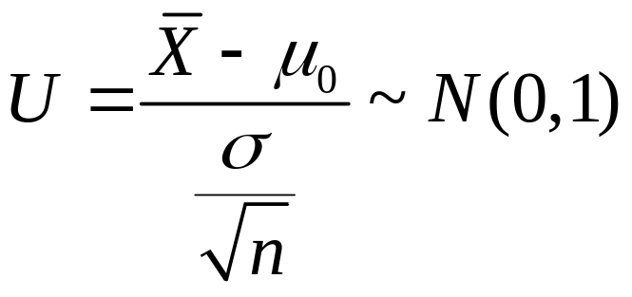
§3.2 正态总体的参数检验
一个正态总体
（1）关于μ 的检验
拒绝域的推导
给定显著性水平α与样本值(x₁,x₂,…,x_{n} )
设 X ~N (μ, σ²)，σ² 已知，需检验：
H₀ : μ = μ_{0 ；} H₁ : μ ≠μ₀
构造统计量
当H0成立时

Slide 2
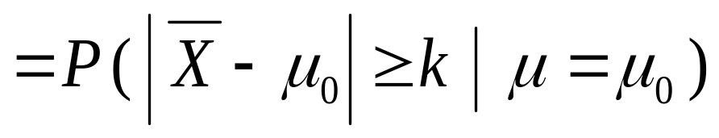
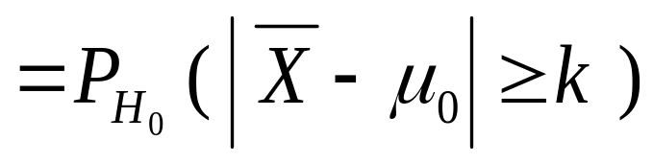
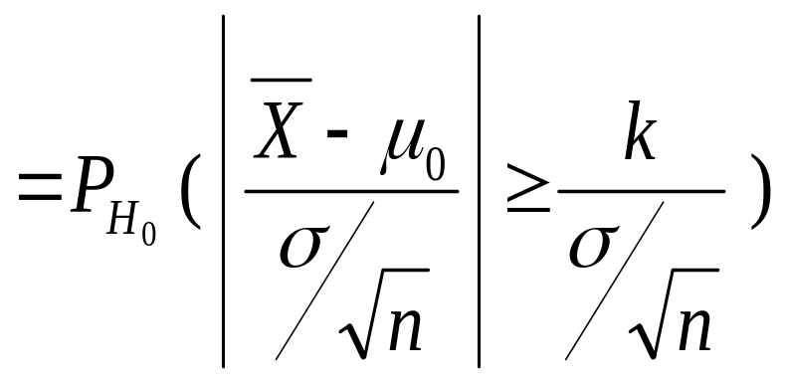
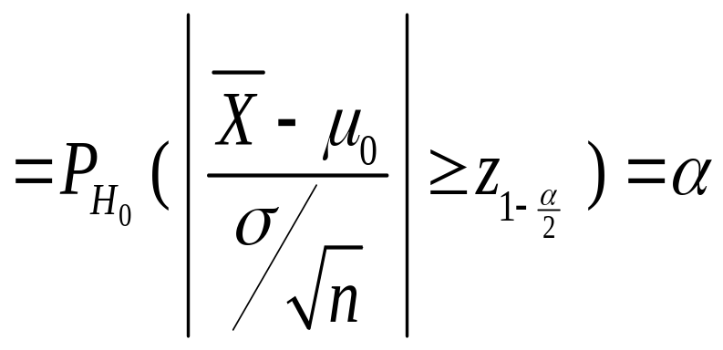
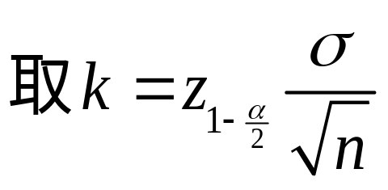
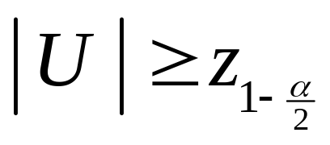
P(拒绝H₀|H₀为真)
所以检验的拒绝域为
U 检验法

Slide 3
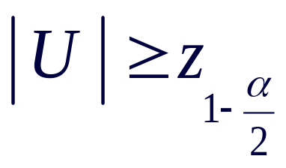
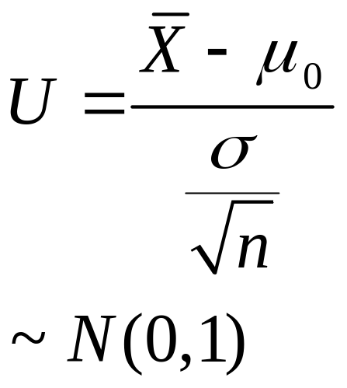
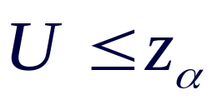
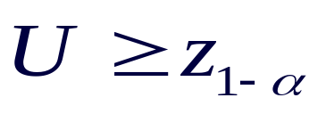
U 检验法 (σ² 已知)
原假设
H₀
备择假设
H₁
检验统计量及其
H₀为真时的分布
拒绝域
μ = μ₀
μ ≠μ₀
μ ≥ μ₀
μ < μ₀
μ ≤ μ₀
μ > μ₀

Slide 4
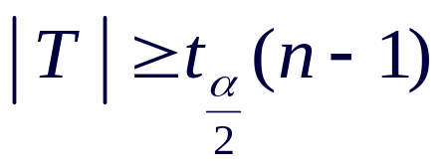
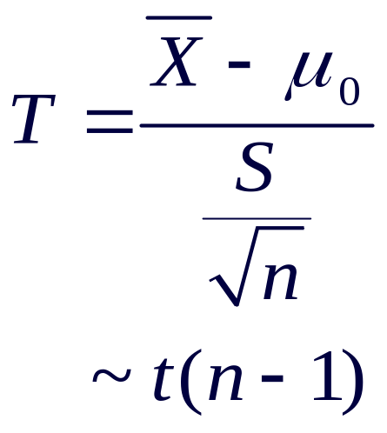
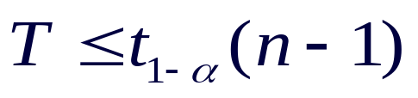
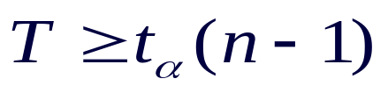
T 检验法 (σ² 未知)
原假设
H₀
备择假设
H₁
检验统计量及其
H₀为真时的分布
拒绝域
μ = μ₀
μ ≠μ₀
μ ≥ μ₀
μ < μ₀
μ ≤ μ₀
μ > μ₀

Slide 5
例1 某厂生产小型马达, 说明书上写着: 这种小型马达在正常负载下平均消耗电流不会超过0.8 安培.
现随机抽取16台马达试验, 求得平均消耗电流为0.92安培, 消耗电流的标准差为0.32安培.
假设马达所消耗的电流服从正态分布, 取显著性水平为α = 0.05, 问根据这个样本, 能否否定厂方的断言?
解 根据题意待检假设可设为

Slide 6
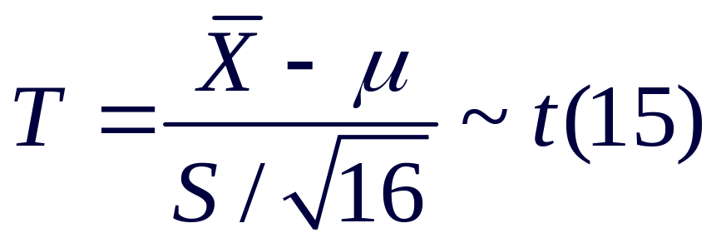
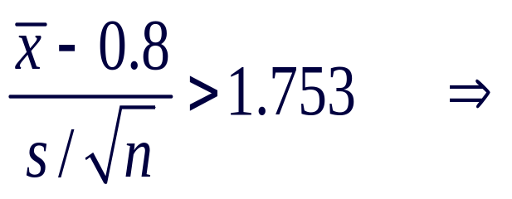
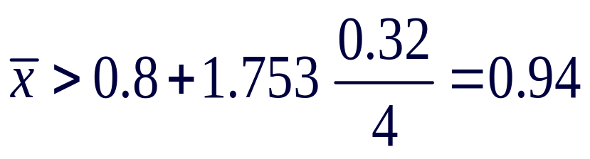
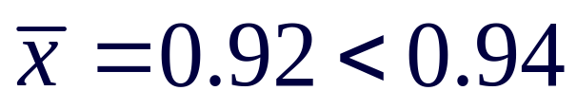
H₀ : μ ≤ 0.8 ； H₁ : μ > 0.8
σ 未知, 故选检验统计量:
查表得 t_{0.05}(15) = 1.753, 故拒绝域为
现
故接受原假设, 即不能否定厂方断言.

Slide 7
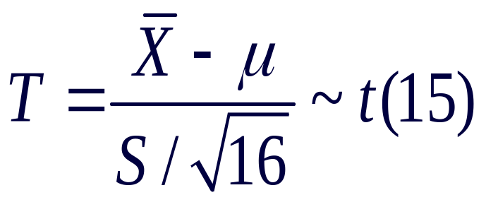
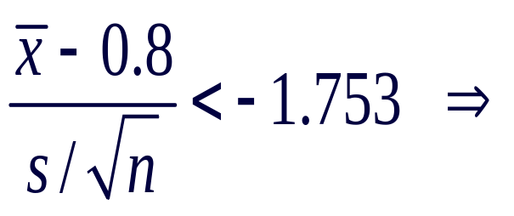
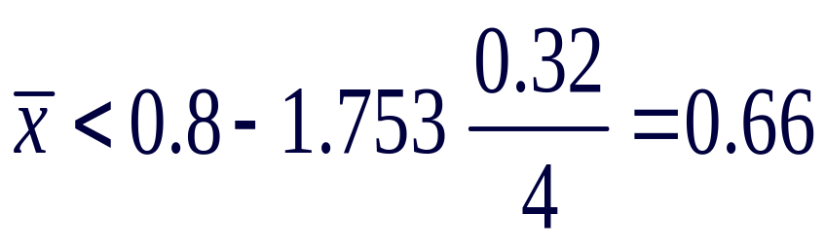
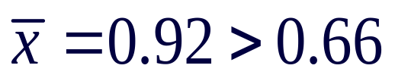
解二 H₀ : μ ≥ 0.8 ； H₁ : μ < 0.8
选用统计量:
查表得 t_{0.05}(15) = 1.753, 故拒绝域
现
故接受原假设, 即否定厂方断言.

Slide 8
由例1可见: 对问题的提法不同(把哪个假设作为原假设),统计检验的结果也会不同.
上述两种解法的立场不同，因此
得到不同的结论.
第一种假设是不轻易否定厂方的结论；
第二种假设是不轻易相信厂方的结论.

Slide 9

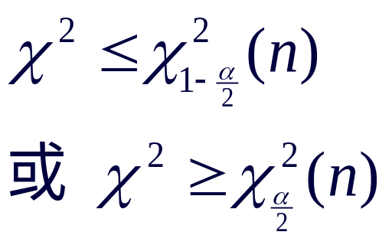
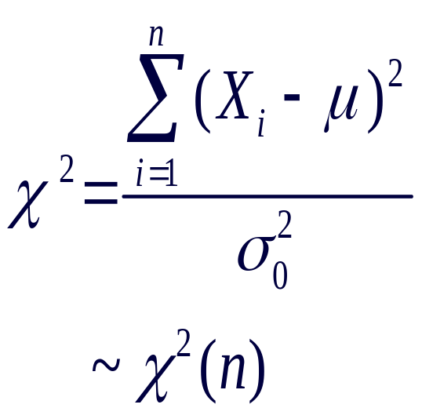
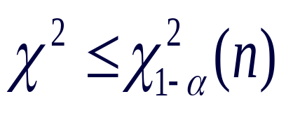
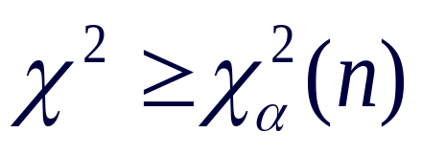
（2）关于 σ ² 的检验
检验法
原假设
H₀
备择假设
H₁
检验统计量及其在
H₀为真时的分布
拒绝域
σ ²=σ ₀²
σ ²≠σ ₀²
σ ²≥σ ₀²
σ ²<σ ₀²
( μ 已知)
σ ²≤σ ₀²
σ ²>σ ₀²

Slide 10
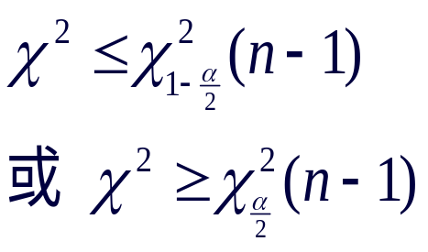
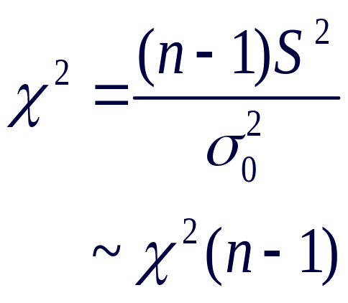
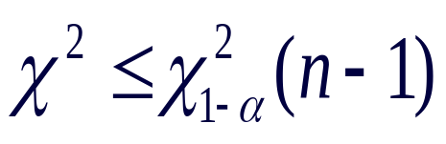
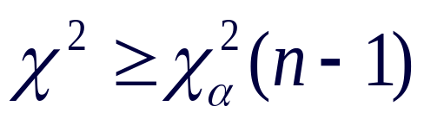
原假设
H₀
备择假设
H₁
检验统计量及其在
H₀为真时的分布
拒绝域
σ ²=σ ₀²
σ ²≠σ ₀²
σ ²≥σ ₀²
σ ²<σ ₀²
( μ 未知)
σ ²≤σ ₀²
σ ²>σ ₀²

Slide 11
例2
某汽车配件厂在新工艺下
对加工好的25个活塞的直径进行测量,
得样本方差S²=0.00066.已知老工艺生
产的活塞直径的方差为0.00040. 问
进一步改革的方向应如何？
解 一般进行工艺改革时, 若指标
的方差显著增大, 则改革需朝相反方
向进行以减少方差；若方差变化不显
著, 则需试行别的改革方案.

Slide 12
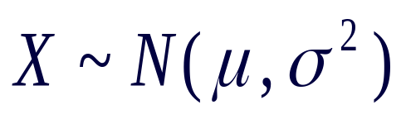

设总体
需考察改革后活塞直径的方差是否不
大于改革前的方差？故待检验假设可
设为：
H₀ : σ ² ≤0.00040 ; H₁ : σ ² > 0.00040.
此时可采用效果相同的单边假设检验
H₀ : σ ² =0.00040 ；H₁ : σ ²> 0.00040.

Slide 13
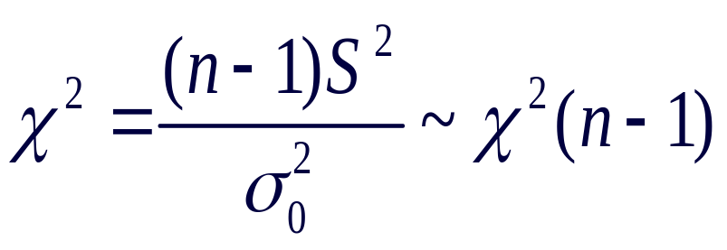
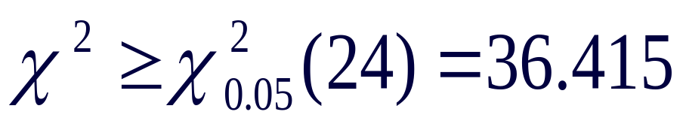
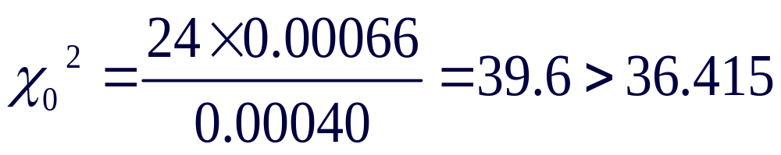
取统计量
拒绝域：
落在拒绝域内, 故拒绝H₀. 即改革后的
方差显著大于改革前, 因此下一步的改
革应朝相反方向进行.

Slide 14
两个正态总体
设 X ~ N ( μ₁ , σ₁ ² ), Y ~ N ( μ₂ , σ₂ ² )
两总体 X , Y 相互独立,
样本 (X₁, X₂ ,…, X_{n} ), ( Y₁, Y₂ ,…, Y_{m} )
样本值 ( x₁, x₂ ,…, x_{n} ), ( y₁, y₂ ,…, y_{m} )
检验的显著性水平为α 。

Slide 15
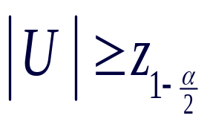
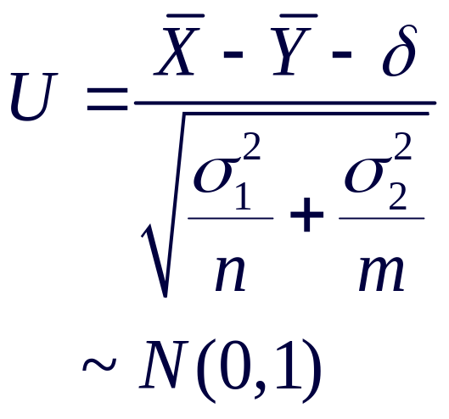
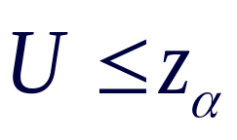

(1) 关于均值差 μ₁ – μ₂ 的检验
原假设
H₀
备择假设
H₁
检验统计量及其在
H₀为真时的分布
拒绝域
μ₁ – μ₂ = δ
μ₁ – μ₂ ≠ δ
μ₁ – μ₂ ≥ δ
μ₁ – μ₂ < δ
μ₁ – μ₂ ≤ δ
μ₁ – μ₂ > δ
( σ₁²，σ₂² 已知)

Slide 16
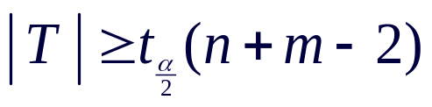
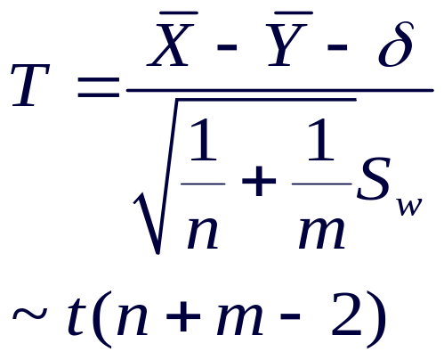
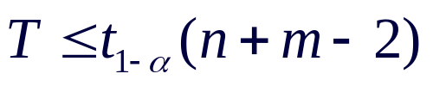
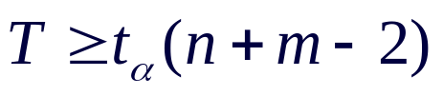
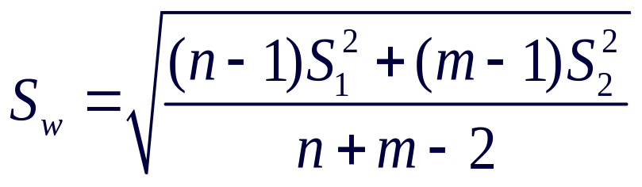
原假设
H₀
备择假设
H₁
检验统计量及其在
H₀为真时的分布
拒绝域
μ₁ – μ₂ = δ
μ₁ – μ₂ ≠ δ
μ₁ – μ₂ ≥ δ
μ₁ – μ₂ < δ
μ₁ – μ₂ ≤ δ
μ₁ – μ₂ > δ
σ₁²,σ ₂²未知
σ₁² = σ ₂²
其中

Slide 17
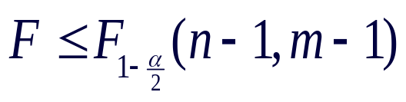
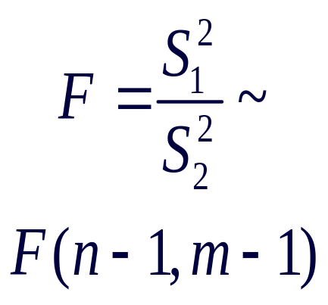
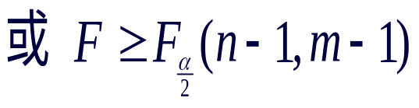
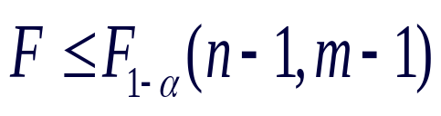
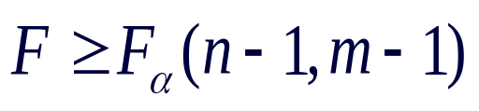
(2) 关于方差比σ ₁² /σ ₂² 的检验
原假设
H₀
备择假设
H₁
检验统计量及其在
H₀为真时的分布
拒绝域
σ ₁² = σ ₂²
σ ₁² ≠σ ₂²
σ ₁² ≥σ ₂²
σ ₁² < σ ₂²
μ₁, μ ₂
均未知
σ ₁²≤ σ ₂²
σ ₁² > σ ₂²

Slide 18
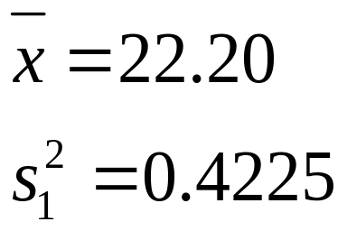
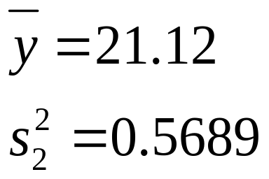
例3 杜鹃总是把蛋生在别的鸟巢中,
现从两种鸟巢中得到杜鹃蛋24个.其中
9个来自一种鸟巢, 15个来自另一种鸟
巢, 测得杜鹃蛋的长度(mm)如下:
21.2 21.6 21.9 22.0 22.0
22.2 22.8 22.9 23.2
n = 9
19.8 20.0 20.3 20.8 20.9
20.9 21.0 21.0 21.0 21.2
21.5 22.0 22.0 22.1 22.3
m = 15

Slide 19


设杜鹃蛋的长度服从正态分布，试判别两个样本均值的差异是仅由随机因素造成的还是与来自不同的鸟巢有关 （ ).
解
H₀ : μ₁ = μ₂ ； H₁ : μ₁ ≠ μ₂
取统计量

Slide 20



拒绝域：
统计量值 . 落在拒绝域内,拒绝H_{0 ，}即蛋的长度与不同鸟巢有关.

Slide 21
例4 假设机器 A 和 B 都生产钢管, 要检验 A 和 B 生产的钢管内径的稳定程度. 设它们生产的钢管内径分别为 X 和 Y , 且都服从正态分布
X ~ N (μ₁,σ ₁²) , Y ~ N (μ₂,σ ₂²)
现从机器 A和 B生产的钢管中各
抽出18 根和13 根, 测得
s₁² = 0.34, s₂² = 0.29,

Slide 22


设两样本相互独立. 问是否能认
为两台机器生产的钢管内径的稳定程
度相同? ( 取α = 0.1 )
解
设 H₀ : σ ₁² = σ ₂² ；H₁ : σ ₁² ≠ σ ₂²
查表得 F_{0.05}( 17, 12 ) = 2.59,
F_{0.95}( 17, 12 ) =

Slide 23



拒绝域为:
或
由给定值算得:
落在拒绝域外,故接受原假设, 即认为
内径的稳定程度相同.

Slide 24


假设检验与区间估计的联系
同一函数
假
设
检
验
统计量
枢轴量
区
间
估
计
拒绝域
置信区间
对偶关系

Slide 25




假设检验与置信区间的对照
原假设
H₀
备择假设
H₁
检验统计量及其在
H₀为真时的分布
接受域
μ =μ₀
μ ≠ μ₀
（σ ² 已知)
待估参数
枢轴量及其分布
置信区间
μ
（σ ² 已知)

Slide 26





原假设
H₀
备择假设
H₁
检验统计量及其在
H₀为真时的分布
接受域
μ = μ ₀
μ ≠ μ ₀
（σ ²未知）
待估参数
枢轴量及其分布
置信区间
μ
（σ ²未知）

Slide 27




原假设
H₀
备择假设
H₁
检验统计量及其在
H₀为真时的分布
接受域
σ ²=σ ₀²
σ ²≠σ ₀²
(μ未知)
待估参数
枢轴量及其分布
置信区间
σ ²
(μ未知)

Slide 28
思考：请考虑单侧假设检验的接受域与单侧置信区间的对应关系。

Slide 29





样本容量的选取
一个正态总体（方差已知）
虽然当样本容量 n 固定时, 我们不能同时控制犯两类错误的概率, 但可以适当选取 n 的值, 使犯取伪错误的概率 控制在预先给定的限度内.
样本容量 n 满足如下公式：
单边检验
其中 表示
双边检验

Slide 30






U 检验法中 的计算公式
右边检验
前提：已知均值的真值
左边检验
双边检验
其中

Slide 31



例6
袋装味精由自动生产线包装，每
袋标准重量 500g,标准差为25g.质检
员在同一天生产的味精中任抽 100袋
检验，平均袋重495g.
① 在显著性水平 下，该
天的产品能否投放市场？
② 在①的检验中犯取伪错误的概
率 是多少？（设 的真值
为495）

Slide 32







③ 若同时控制犯两类错误的概率，
使 都小于5 %, 样本容量
解
① 设每袋重量
H₀ : μ 500 ； H₁ : μ 500
拒绝域
落在拒绝域内
故该天的产品不能投放市场.

Slide 33






②
故
此概率表明：有48.4%的可能性将
包装不合格的认为是合格的.

Slide 34



③ 由于是双边检验，故
所以当样本容量取325以上时, 犯
两类错误的概率都不超过5 % .

Slide 35



例7 设一支香烟中的尼古丁含量X服从正态分布 ,质量标准规定 不能超过1.5mg。现从某厂生产的香烟中随机抽取20支测得平均每支香烟中的尼古丁含量为 mg，试在0.05和0.01水平下检验该厂生产的香烟尼古丁含量是否符合质量标准的规定？

Slide 36
检验的p值
对于同一个检验问题，当选取不同的显著性水平时，可能得到完全相反的结论（如上例）。
定义：在一个假设检验问题中，利用观测值能够做出拒绝原假设的最小显著性水平称为检验的p值。

Slide 37

引进检验的p值的好处：
1. 客观，避免事先确定显著性水平。
2. 由检验的p值与显著性水平α进行比较可以很容易得出结论：
若 则在水平α下拒绝原假设；反之，则接受原假设。

Slide 38






p值的求法（设T为检验统计量）
1. 对于右边检验，拒绝域形式为
则
2. 对于左边检验，拒绝域形式为
则
3. 对于双边检验，拒绝域形式为
则
其中T0为统计量的值。

